Slide 1
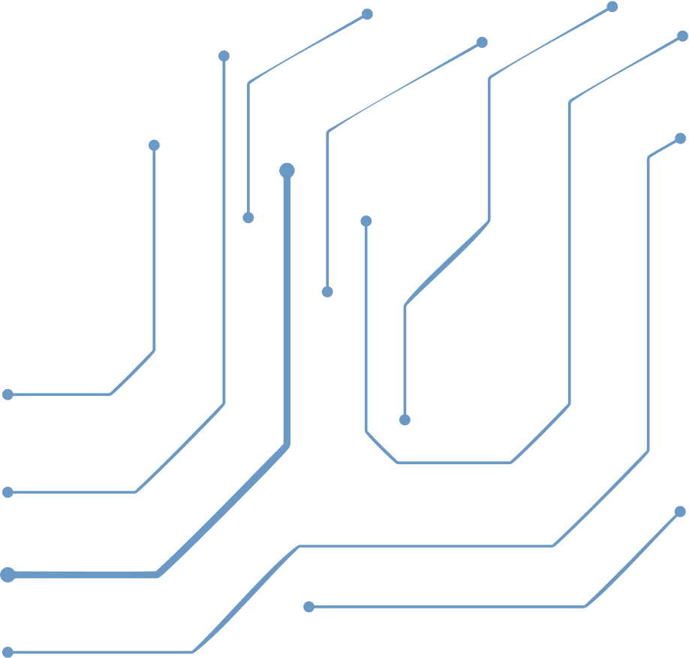


Báo cáo hết môn
NHÓM 4
Bài toán xếp lịch thi sử dụng tô màu đồ thị
Toán rời rạc và Thuật toán
GVHD: PGS.TS Nguyễn Thị Hồng Minh

Slide 2


Gr04
Mục lục
Bài toán xếp lịch thi
Các thuật toán áp dụng
Dữ liệu và thực nghiệm
Đánh giá và Kết luận

Slide 3
Gr04
1. Bài toán xếp lịch thi

Slide 4
Gr04
BÀI TOÁN ĐẶT RA
Bài toán xếp lịch thi trong đại học
Số lượng sinh viên và môn học lớn
Nhiều ràng buộc phức tạp
Xếp lịch thủ công:
Tốn thời gian
Dễ sai sót
Nhu cầu:
Tự động hóa
Tối ưu lịch thi cho sinh viên và nhà trường
Là bài toán tối ưu tổ hợp => Thuộc lớp bài toán NP-khó =>Có thể mô hình hóa bằng tô màu đồ thị
Notes:
bài toán phức tạp
-> cần thuật toán tự động hóa

Slide 5
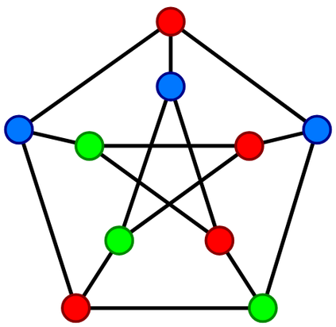
Gr04
MÔ HÌNH HÓA BẰNG ĐỒ THỊ
Đỉnh (V): Mỗi môn học là một đỉnh của đồ thị.
Cạnh (E): Nối giữa hai môn thi khi có sinh viên đăng ký học cả hai môn đó (Xung đột)
Màu sắc: Mỗi màu đại diện cho một ca thi (buổi thi) khác nhau.
Mục tiêu: Dùng tô màu đồ thị để sắp xếp được lịch thi cho các môn sao cho thỏa mãn các ràng buộc của đề bài
INPUT: Input của bài toán gồm
Bảng danh sách tên sinh viên
Bảng danh sách môn học
Bảng danh sách sinh viên đăng ký môn học
OUTPUT: Bảng các ca thi đã được sắp xếp
Danh sách các ca thi
Không có xung đột sinh viên
Notes:
cạnh nối giữa 2 môn thể hiện sinh viên đăng ký cả 2 môn đó, đây là xung đột

Slide 6
Gr04
RÀNG BUỘC
Ràng buộc cứng:
Một sinh viên không thi 2 học phần cùng ca
Một phòng không xếp 2 môn cùng ca
Một học phần có nhiều lớp học phần → xếp chung 1 lịch thi
Không xếp quá giới hạn sinh viên trong mỗi phòng thi
Không tổ chức môn thi vào thứ 7 và chủ nhật (tổ chức thi trong 20 ngày)
Ràng buộc mềm:
Một sinh viên không thi 2 ca liên tiếp
Một sinh viên không thi quá 2 ca/ngày
Môn 3 tín chỉ ưu tiên buổi sáng hoặc ca đầu buổi chiều
Tránh cho 1 SV thi 3 ngày liên tục
Các môn cùng khoa không thi cùng ca
Làm thế nào để biểu diễn các xung đột giữa môn học một cách trực quan và có thể tính toán?

Slide 7

Gr04
XÂY DỰNG ĐỒ THỊ XUNG ĐỘT (MA TRẬN KỀ)
Xung đột được xác định khi có sinh viên đăng ký cả 2 môn
Tính tỷ lệ sinh viên trùng giữa 2 môn:
Trong đó:
P12: Tỉ lệ sinh viên học trùng giữa môn học 1 và 2
T12: Số lượng sinh viên học trùng giữa 2 môn học
L1: Tổng số sinh viên học môn thứ 1
Xây dựng:
Ma trận kề
Đồ thị xung đột
➡️ Môn có nhiều xung đột → khó xếp lịch hơn

Slide 8
Gr04
2. Thuật toán

Slide 9
Gr04
Thuật toán tham lam + Degree Heuristic
Thuật toán DSATUR (Degree of Saturation)
Notes:
sử dụng chiến thuật tham lam và dùng heuristic để tối ưu hóa các ràng buộc
dsatur sẽ ưu tiên dùng bậc bão hòa để xét

Slide 10
Gr04
THUẬT TOÁN THAM LAM + DEGREE HEURISTIC
Ý tưởng chính:
Đỉnh có bậc càng cao → càng nhiều xung đột
Nếu xử lý sau → rất dễ bị “kẹt màu”
Vì vậy: Ưu tiên tô màu các đỉnh có bậc lớn nhất trước
Các bước:
Sắp xếp các đỉnh theo bậc giảm dần
Tô màu đỉnh đầu tiên
Gán màu cho các đỉnh không xung đột
Kiểm tra ràng buộc
Lặp đến khi hết đỉnh

Slide 11
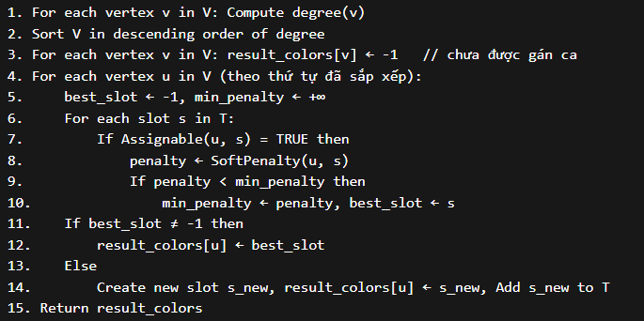
Gr04
MÃ GIẢ THAM LAM + DEGREE HEURISTIC
Notes:
- sắp xếp theo bậc giảm dần
- gán result_color = -1
- chạy vòng lặp cho đến khi không còn đỉnh nào chưa tô màu
- chạy vòng lặp thứ với các đỉnh được sắp xếp
- chọn ra đỉnh chưa tô màu và ko bị xung đột màu với các đỉnh hàng xóm
- nếu thỏa mãn ràng buộc thì sẽ xếp vào màu hiện tại
- nếu không còn đỉnh nào thỏa mãn trong danh sách đã sắp xếp thì cộng màu hiện tại lên 1
- tiếp tục chạy cho đến khi tất cả các đỉnh được tô màu

Slide 12
Gr04
THUẬT TOÁN DSATUR
Ý tưởng chính:
Ưu tiên đỉnh có:
Bậc bão hòa cao nhất
Nếu bằng nhau → chọn bậc cao hơn
Ưu điểm:
Hiệu quả hơn greedy cơ bản
Giảm số màu cần dùng
Notes:
bậc bão hòa là bậc các đỉnh hàng xóm được tô màu

Slide 13
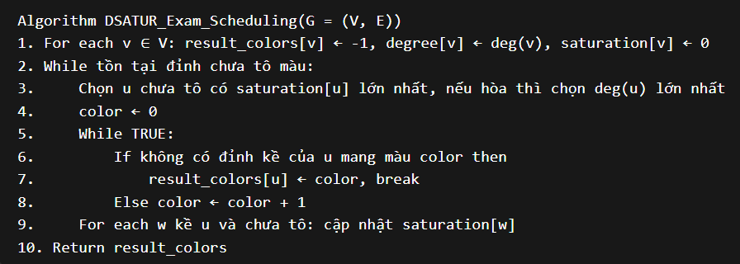
Gr04
MÃ GIẢ DSATUR
Notes:
- tạo mảng màu result_color = -1
- tính bậc của đỉnh và bậc bão hòa của từng đỉnh chưa tô màu => tìm ra đỉnh có bậc bão hòa lớn nhất hoặc nếu bậc bão hòa bằng nhau thì tìm đỉnh có bậc cao nhất
- khởi tạo biến màu hiện tại = 0
- chạy vòng lặp với màu hiện tại. nếu đỉnh được chọn xung đột với màu hiện tại thì sẽ + màu lên 1, cho tới khi thỏa mãn thì gán màu vào mảng kết quả
- lặp lại từ bước tính bậc bão hòa cho đến khi tất cả các đỉnh được tô màu
- cuối cùng trả ra mảng màu là kết quả lịch thi

Slide 14
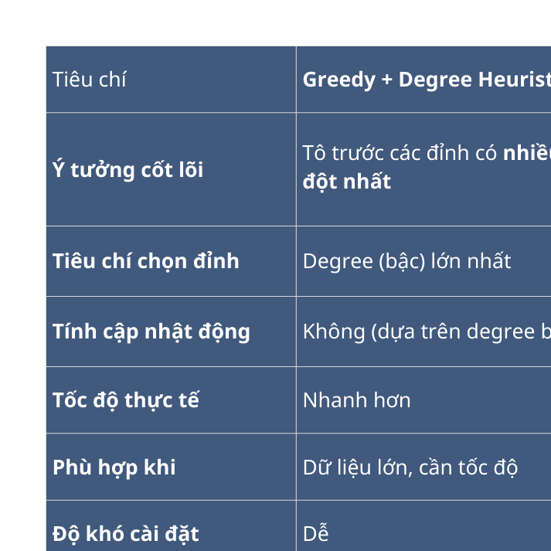
Gr04
SO SÁNH 2 THUẬT TOÁN
→ Lựa chọn thuật toán Greedy + Degree để cài đặt thực nghiệm

Slide 15
Gr04
3. Dữ liệu và thực nghiệm

Slide 16
Gr04
DỮ LIỆU
Students
Student Name
Nguồn dữ liệu:
1️⃣ DS HocPhan
Mã LHP
Mã môn thi
Số tín chỉ
Hình thức thi
2️⃣ DS SV – masked
MSV
MHP
Tên học phần
Student_Course
Student Name
Course Code
Các bước xử lý:
Chuẩn hóa chữ
Loại dòng trống
Tách mã học phần gốc
Courses
Course Code
Course Name
Notes:
Bình thường sẽ lấy dữ liệu trong database nhưng ở đây nhóm e sẽ dùng file excel
Dữ liệu ban đầu gồm 3 bảng
=> Môn học và tên sinh viên học môn đó
=> tính tỉ lệ trùng => ma trận kề

Slide 17
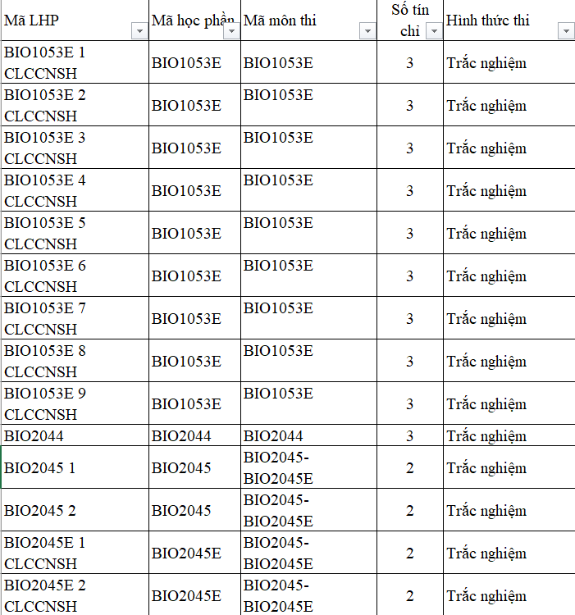
Gr04
DỮ LIỆU
DS Hocphan:
769 dòng - 769 mã LHP (tương đương 769 đỉnh trong đồ thị)
348 mã học phần
423 mã môn thi
4 giá trị số tín chỉ
8 hình thức thi
DS SV:
38.304 dòng
6.741 sinh viên khác nhau
1.109 mã học phần
Notes:
Bình thường sẽ lấy dữ liệu trong database nhưng ở đây nhóm e sẽ dùng file excel
Dữ liệu ban đầu gồm 3 bảng
=> Môn học và tên sinh viên học môn đó
=> tính tỉ lệ trùng => ma trận kề

Slide 18
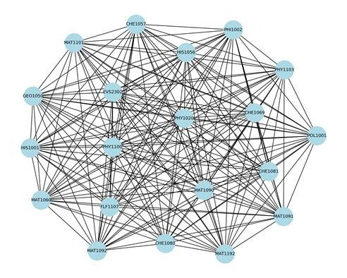
Gr04
XÂY DỰNG ĐỒ THỊ XUNG ĐỘT
Tìm ra những cặp môn học có chung sinh viên đăng ký.
Tính toán Bậc xung đột
→ Đồ thị xung đột của 15 môn có xung độ cao nhất
Notes:
Vẽ đồ thị để có cái nhìn trực quan
=> Sắp xếp đỉnh theo bậc
Môn học có bậc càng cao thì sẽ càng trùng nhiều sinh viên và càng khó sắp xếp

Slide 19
Gr04
THUẬT TOÁN GÁN CA THI - CHIẾN LƯỢC THAM LAM
Quy trình:
Sắp xếp môn theo degree giảm dần.
Với mỗi môn v:
Duyệt từng slot t ∈ T.
Kiểm tra ràng buộc cứng:
Không trùng sinh viên
Không trùng khoa
Không vượt quá số lượng sinh viên cho phép
Tính soft_penalty(v, t):
Thi liên tiếp
Thi nhiều ca/ngày
Thi nhiều ngày liên tục
Chọn slot thỏa ràng buộc cứng và có penalty nhỏ nhất.
Gán v → slot tối ưu.
Objective:
Minimize:
Conflict = 0
Tổng soft_penalty toàn hệ thống
Input:
Đồ thị xung đột G = (V, E)
Tập slot thi T
Tập ràng buộc cứng & mềm
Notes:
Vẽ đồ thị để có cái nhìn trực quan
=> Sắp xếp đỉnh theo bậc
Môn học có bậc càng cao thì sẽ càng trùng nhiều sinh viên và càng khó sắp xếp

Slide 20
Gr04
THUẬT TOÁN GÁN CA THI - THUẬT TOÁN DSATUR
Input:
Đồ thị xung đột G = (V, E)
Tập slot thi T
Tập ràng buộc cứng & mềm
Quy trình:
1. Chọn môn cần xếp
Chọn môn v chưa xếp có:
Bậc bão hòa (saturation) lớn nhất
Nếu hòa thì chọn môn có bậc xung đột (degree) lớn nhất
2. Chọn slot tốt nhất cho môn v
Với mỗi slot t ∈ T: Kiểm tra ràng buộc cứng
Nếu hợp lệ, tính soft_penalty(v, t):
Chọn slot thỏa ràng buộc cứng và có penalty nhỏ nhất
3. Gán lịch và cập nhật
Gán v → slot tối ưu
Cập nhật bậc bão hòa cho các môn xung đột với v
Loại v khỏi tập môn chưa xếp
Objective:
Minimize:
Conflict = 0
Tổng soft_penalty toàn hệ thống nhỏ nhất
Notes:
Vẽ đồ thị để có cái nhìn trực quan
=> Sắp xếp đỉnh theo bậc
Môn học có bậc càng cao thì sẽ càng trùng nhiều sinh viên và càng khó sắp xếp

Slide 21
Gr04
THUẬT TOÁN PHÂN BỔ PHÒNG THI
Input:
Danh sách môn đã được gán slot
Sức chứa tối đa: 30 SV/phòng
Danh sách phòng khả dụng
Quy trình:
Với mỗi môn v:
Tính số phòng cần:
ceil(|SV_v| / 30)
Phân bổ sinh viên theo chiến lược:
Chia đều (balanced distribution)
Không sử dụng chiến lược fill-first
Ví dụ:
73 SV → 3 phòng
Phân bổ: 25 – 24 – 24
Objective:
Không vượt sức chứa
Giảm chênh lệch sĩ số
Tối ưu quản lý & công bằng
Notes:
Vẽ đồ thị để có cái nhìn trực quan
=> Sắp xếp đỉnh theo bậc
Môn học có bậc càng cao thì sẽ càng trùng nhiều sinh viên và càng khó sắp xếp

Slide 22
Gr04
4. Đánh giá và kết luận

Slide 23
Gr04
ĐỘ PHỨC TẠP
Ký hiệu:
N: số môn thi
S: số sinh viên trung bình mỗi môn
T: số slot thi
C: số môn xung đột trung bình
P: số phòng mỗi ca
Xử lý xung đột:
Độ phức tạp: O(N²·S)
→ So sánh từng cặp môn và giao tập sinh viên.
Xếp lịch (tham lam):
Độ phức tạp: O(N·T·S·C)
→ Với mỗi môn, thử các slot và tính điểm phạt.
Chia phòng:
Độ phức tạp: O(T·(P + Nslot))
→ Mỗi ca duyệt phòng và các môn trong ca.
→ Thuật toán có độ phức tạp đa thức, xử lý tốt dữ liệu lớn, chạy nhanh nhưng không đảm bảo tối ưu toàn cục.
Notes:
chuyển sang file code

Slide 24
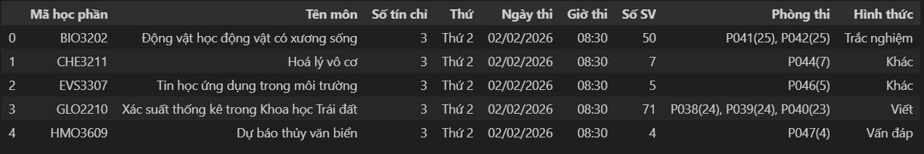
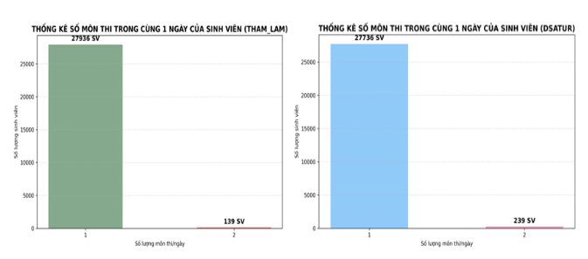
Gr04
KẾT QUẢ
→ Đa số sinh viên chỉ phải thi 01 môn duy nhất trong ngày
→ Thuật toán đã loại bỏ hoàn toàn các trường hợp sinh viên phải thi từ 03 môn trở lên trong cùng một ngày.
Notes:
chuyển sang file code

Slide 25
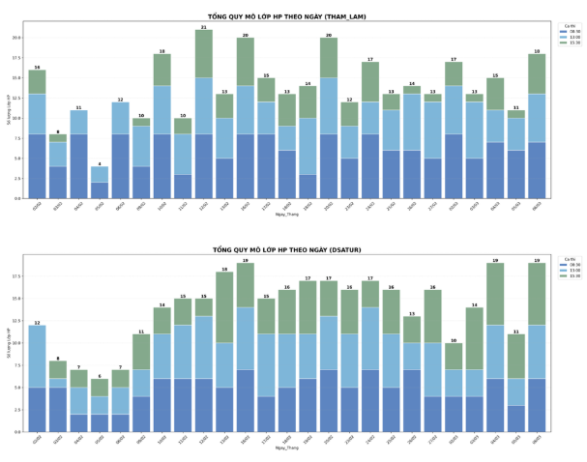
Gr04
KẾT QUẢ
Tổng quy mô lớp HP theo ngày
→ Thuật toán DSATUR phân bổ số lớp HP theo ngày và theo ca đồng đều hơn
→ Thuật toán tham lam có xu hướng tạo ra các ngày “cao điểm” với rất nhiều lớp thi và một số ngày tải thấp, phân bố không đều.
→ Điều này cho thấy DSATUR giúp cân bằng tải tổ chức tốt hơn, còn tham lam dễ gây quá tải cục bộ theo ngày.
Notes:
chuyển sang file code

Slide 26
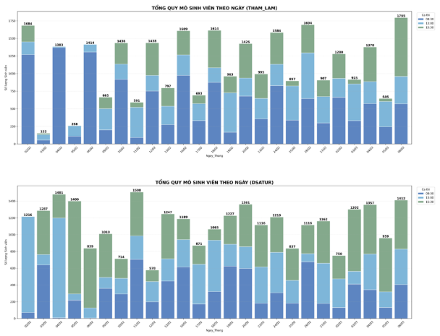
Gr04
KẾT QUẢ
Tổng quy mô sinh viên theo ngày
→ DSATUR phân bổ số lượng sinh viên theo ngày tương đối đồng đều
→ Tham lam tạo ra sự chênh lệch rõ rệt giữa các ngày, có những ngày quy mô rất cao và những ngày lại khá thấp, cho thấy hiện tượng dồn tải
Notes:
chuyển sang file code

Slide 27
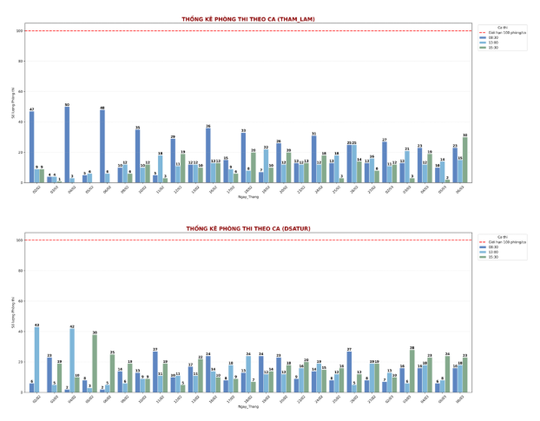
Gr04
KẾT QUẢ
Thống kê phòng thi theo ca
→ DSATUR phân bổ phòng giữa các ca khá cân bằng hơn theo từng ngày, các ca 08:30–13:00–15:30 không bị dồn lệch quá mạnh
→ Còn thuật toán tham lam có xu hướng dồn nhiều phòng vào ca 08:30
Notes:
chuyển sang file code

Slide 28
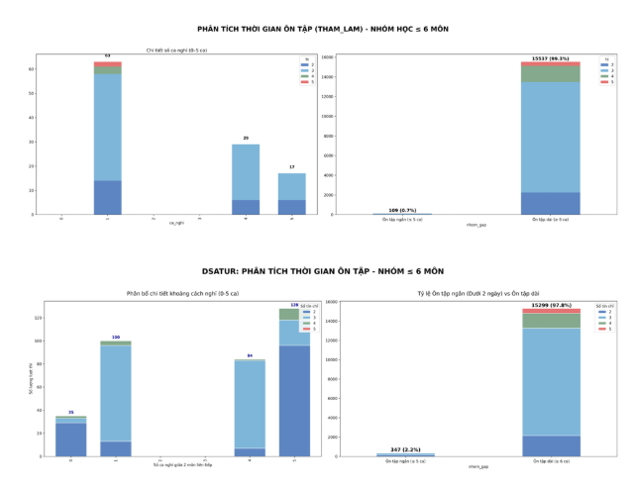
Gr04
KẾT QUẢ
Thời gian ôn tập sinh viên <= 6 môn
→ Dựa trên số liệu từ hai biểu đồ thuật toán tham lam cho kết quả tốt hơn DSATUR về mặt giảm áp lực thi liên tiếp cho sinh viên.
Notes:
chuyển sang file code

Slide 29
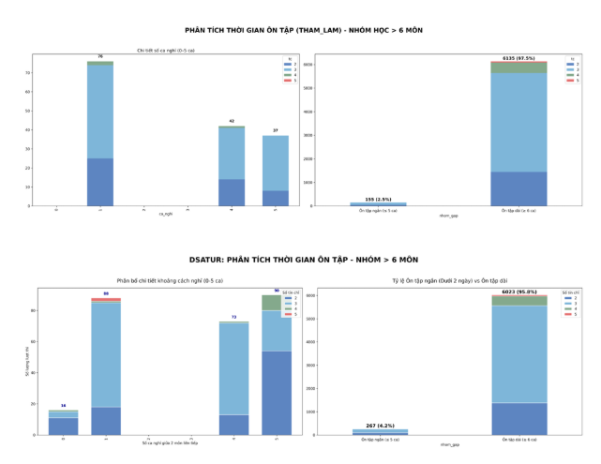
Gr04
KẾT QUẢ
Thời gian ôn tập sinh viên > 6 môn
→ Tham lam loại bỏ được thi sát ca nhưng phân bố khoảng nghỉ kém đều hơn
→ Tham lam giãn lịch tốt hơn nhưng DSATUR vẫn chấp nhận một số ca thi liên tiếp
Notes:
chuyển sang file code

Slide 30
Gr04
KẾT QUẢ
Tổng kết thử nghiệm
→Thuật toán tham lam ưu tiên mạnh các ràng buộc mềm liên quan đến trải nghiệm sinh viên, đặc biệt là tránh việc thi hai ca liên tiếp, nên lịch thi tạo ra thân thiện hơn cho người học và đảm bảo có thời gian nghỉ giữa các môn; đổi lại, cách phân bố lịch của tham lam kém linh hoạt hơn và có xu hướng giãn lịch khá xa
→ DSATUR tập trung vào cấu trúc xung đột và tính đẹp của bài toán tô màu, nên lịch thi nhìn cân đối hơn về mặt phân bố ca và ngày, nhưng vẫn chấp nhận tồn tại một số trường hợp sinh viên bị thi sát ca.
Notes:
chuyển sang file code

Slide 31
Gr04
KẾT LUẬN
Mô hình hóa xếp lịch thi thành bài toán tô màu đồ thị (NP-khó).
Áp dụng Greedy + Degree và DSATUR có thể tìm lời giải heuristic hiệu quả.
Thuật toán có độ phức tạp đa thức → xử lý tốt dữ liệu lớn.
Hướng phát triển:
Kết hợp Genetic Algorithm / Tabu Search để cải thiện tối ưu toàn cục.
Mở rộng tối ưu đa mục tiêu (multi-objective).
Tích hợp vào hệ thống quản lý đào tạo thực tế.
Notes:
chuyển sang file code

Slide 32
Gr04
TÀI LIỆU THAM KHẢO
University Exam Scheduling System Using Graph Coloring Algorithm and RFID Technology - Akhan Akbulut and Güray Yılmaz, Member, IACSIT
New Graph Coloring Algorithms - Dr. Hussein Al-Omari and Khair Eddin Sabri
Notes:
chuyển sang file code

Slide 33
Company
Logo
THANK YOU

